Slide 1
WHAT
(We are Happy Artist Team)
남현주
다양한 분야의 아티스트들이 모여 각자의 재능을 기부하는 팀

Slide 2
2020 mobile trend
비밀번호 없는 로그인
고급 애니메이션
삽화 전면 및 중앙
어두운 테마
본인인증으로 로그인
심심하지 않은
애니메이션 효과
삽화 전면 및 중앙
Black & White

Slide 3

Target
20-30대
예술 및 기부에
관심있는
직간접적으로
봉사 및 기부에
관심있는

Slide 4
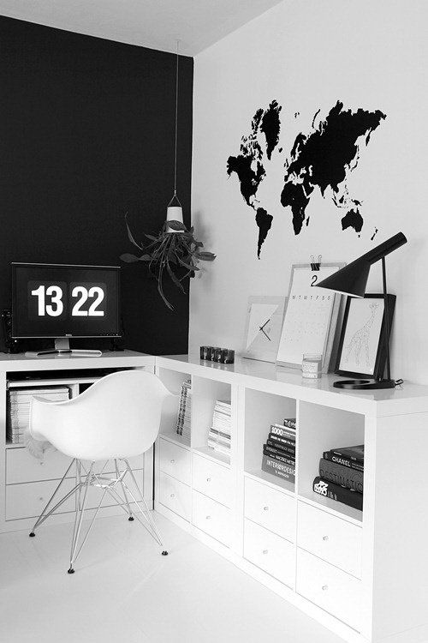
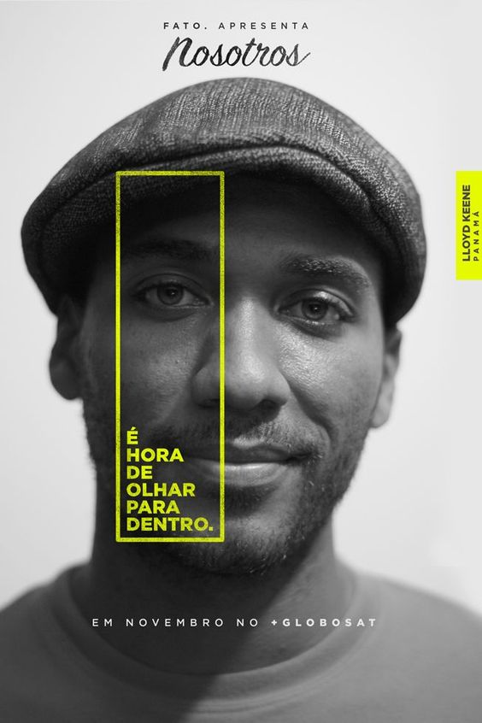

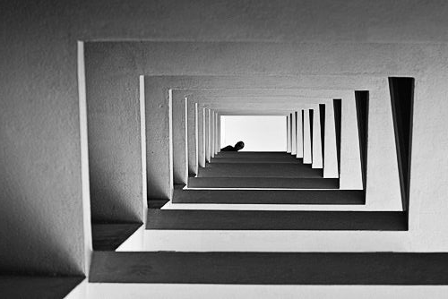
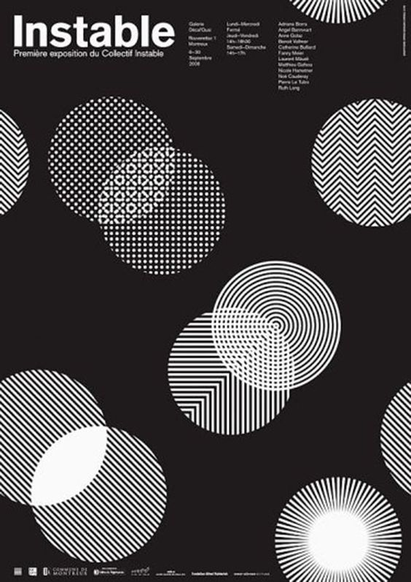
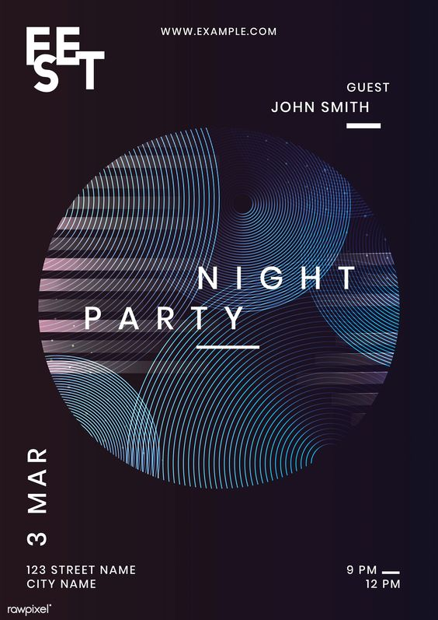
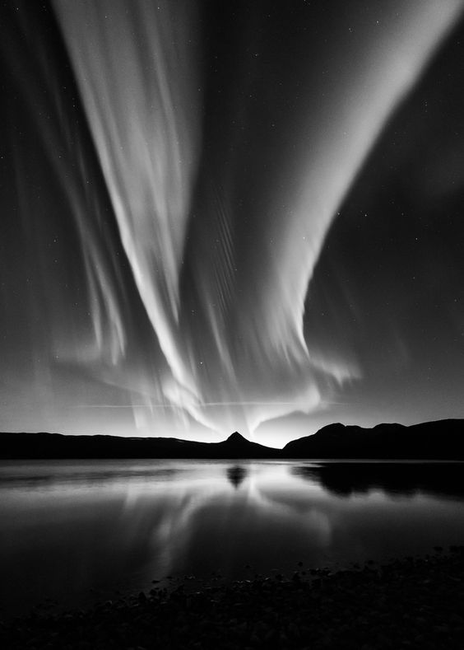
Tone & Manner
“
현대적인
깊이있는
감각적인
“

Slide 5
Color Scheme
Main Color
Point Color
Font Color
BG Color
#ffffff
#282828
#44AEC6
#171717
#f6f4f4
* 너무 큰 색상대비는 눈에 피로감을 주기때문에 Gray tone 사용

Slide 6
Font
Main Font
Point Font
Poppins
KOR, ENG
Cormorant
ENG
가나다라마바사
ABCDEFG abcdefg
123456
가나다라마바사
ABCDEFG abcdefg
123456

Slide 7
Mobile Device
360 X 640

